Slide 1

structure of DNA

Slide 2
一、 解开DNA结构之谜
（1）DNA的基本组成单位是什么？分为几种类型？
（2）DNA是由几条链构成的？它具有怎样的立体结构？

Slide 3
沃森和克里克充分吸收和利用了他人的经验和成果(P48)
（1）已经发现的证据：组成ＤNＡ分子的单位是脱氧核苷酸；ＤNＡ分子是由含4种碱基的脱氧核苷酸长链构成的；
（2）1951年，英国科学家威尔金斯和富兰克林提供的ＤＮＡ的Ｘ射线衍射图谱；
（3）1950年，美国生物化学家鲍林揭示生物大分子结构的方法，即按照Ｘ射线衍射分析的实验数据建立模型的方法；
（4）1952年，奥地利著名生物化学家查哥夫的研究成果:腺嘌呤（Ａ）=胸腺嘧啶（Ｔ），
鸟嘌呤（Ｇ）=胞嘧啶（Ｃ）。

Slide 4
沃森和克里克构建模型过程中曾出现的错误
最初尝试了很多种不同的双螺旋和三螺旋结构模型，在这些模型中，他们将碱基置于螺旋的外部。
碱基之间是以相同碱基进行配对的，即A与A、T与T配对。

Slide 5
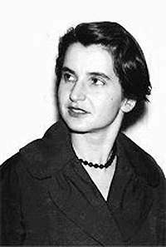
早凋的“科学玫瑰”富兰克林

Slide 6
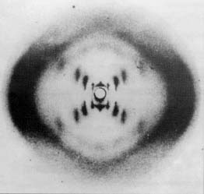
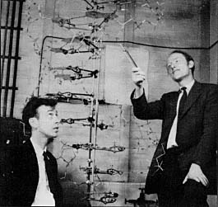
X-ray diffraction photograph of the DNA double helix.
James Watson (L) and Francis Crick (R)
沃森和克里克 （1953年）
the model they built of the structure of DNA.

Slide 7
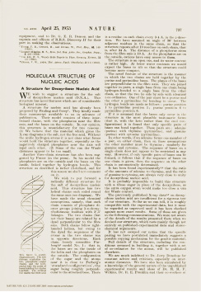

Slide 8
二、DNA的化学组成
①DNA是高分子化合物：
组成它的基本元素是C、H、O、N、P等。
②组成DNA的基本单位——脱氧核苷酸 d a deoxyribnucleotide
一分子脱氧核糖
一分子含氮碱基
一分子磷酸
脱氧 核苷
脱氧核苷酸

Slide 9
遗传物质大分子 核酸
组成单位小分子 核苷酸
脱氧核苷酸
A 腺嘌呤脱氧核苷酸
T 胸腺嘧啶脱氧核苷酸
G 鸟嘌呤脱氧核苷酸
C 胞嘧啶脱氧核苷酸
脱氧核糖核酸DNA
核糖核苷酸
A 腺嘌呤核糖核苷酸
U 尿嘧啶核糖核苷酸
G 鸟嘌呤核糖核苷酸
C 胞嘧啶核糖核苷酸
核糖核酸RNA

Slide 10
脱氧核苷酸的种类
A
G
腺嘌呤脱氧核苷酸
鸟嘌呤脱氧核苷酸
C
T
胞嘧啶脱氧核苷酸
胸腺嘧啶脱氧核苷酸

Slide 11
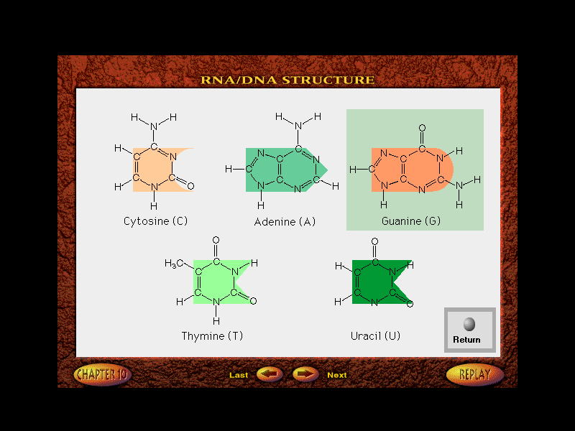
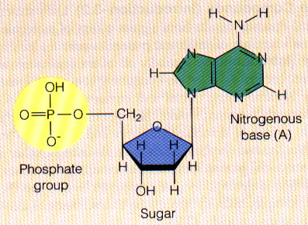
5
4
1
3
2

Slide 12
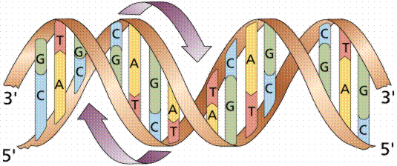
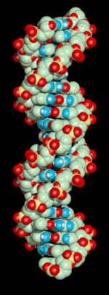
三、DNA的空间结构
DNA具有规则的双螺旋结构double helix
2nm
0.34nm
3.4nm
1个螺距10对碱基

Slide 13
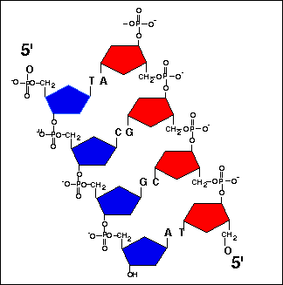
二条反向平行长链成双螺旋
外侧：脱氧核糖与磷酸交替排列，构成基本骨架
内侧：碱基
碱基由氢键连接形成碱基对

Slide 14

四、碱基互补配对原则： A T ，G C
A一定与T配对；G一定与C配对。
碱基之间的这种一一对应关系，叫做碱基互补配对原则

Slide 15
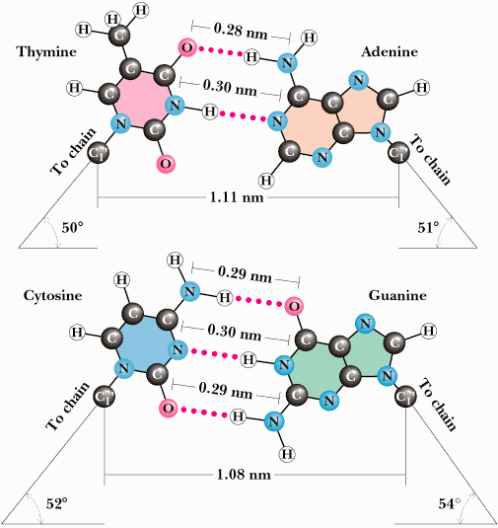
为什么一定要A=T，C=G呢？
1）两条链的间距是一定的，只有2nm，两个嘌呤碱太大，两个嘧啶碱太小
2）T和A可以形成两个氢键，
C和G可以形成三个氢键

Slide 16
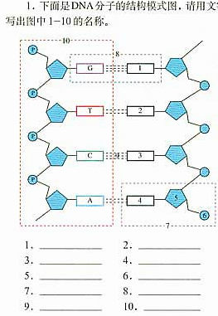
回答下列各项
10
8
1.胞嘧啶
1
2.腺嘌呤
G
2
3.鸟嘌呤
T
4.胸腺嘧啶
9
3
C
5.脱氧核糖
4
5
6
6.磷酸
A
7
7.胸腺嘧啶脱氧核苷酸
8.碱基对
9.氢键
10. 10.一条多脱氧核苷酸链

Slide 17

DNA分子各种碱基的数量关系
1
双链中(DNA分子 基因)
A = T G = C
如果 A ≠ T G ≠ C
一定是DNA单链

Slide 18
2
双链中不配对碱基和相等
双链中不配对碱基比=1
在A≠C时，A+C=G+T=50%
不配对碱基和占碱基总数的一半
嘌呤和嘧啶各占碱基总数的一半
（A+G）/（T+C） =1
（A+C）/（G+T）=1
任何生物都一样的
每个物种各不相同
（A+T）/（G+C）= ？

Slide 19
3
在双链中，配对碱基和占链比相等 一条链中A+T占该链碱基的比率等于另一条链中A+T占该链碱基的比率，还等于双链DNA分子中A+T占整个DNA分子碱基的比率。
即 (A1+T1)％＝(A2+T2)％＝总(A+T)％
同理：(G1+C1)％＝（G2+C2)％＝总(G+C)％
4A 3T 2G 1C
AAAA TTT GG C
TTTT AAA CC G
4T 3A 2C 1G
(4+3)/10＝(3+4)/10＝14/20

Slide 20
4
每条链上不配对碱基比互为倒数
如果一条链中的
(A十G)／(T+C)＝b，
那么在另一条链中其比例是l／b。
4A 3T 2G 1C
AAAA TTT GG C
TTTT AAA CC G
4T 3A 2C 1G
甲 (4+2)/(3+1)=6/4
乙（3+1)/(4+2)=4/6

Slide 21
不配对碱基比(嘌呤嘧啶比)
双链中不配对碱基比=1
每条链上不配对碱基比互为倒数

Slide 22
配对碱基
配对碱基和占链比相等

